Slide 1
35. Fossa infratemporalis et temporalis. Fossa pterygopalatina
Dávid Csaba

Slide 2
Fossa temporalis
Linea temporalis superior
Arcus zygomaticus

Slide 3
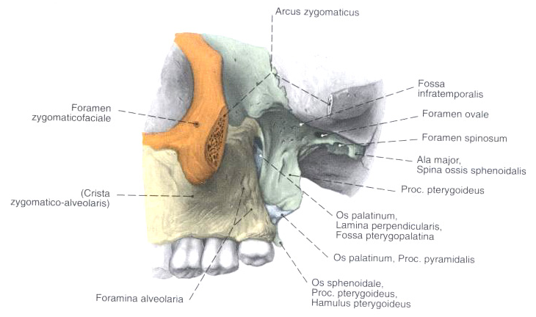
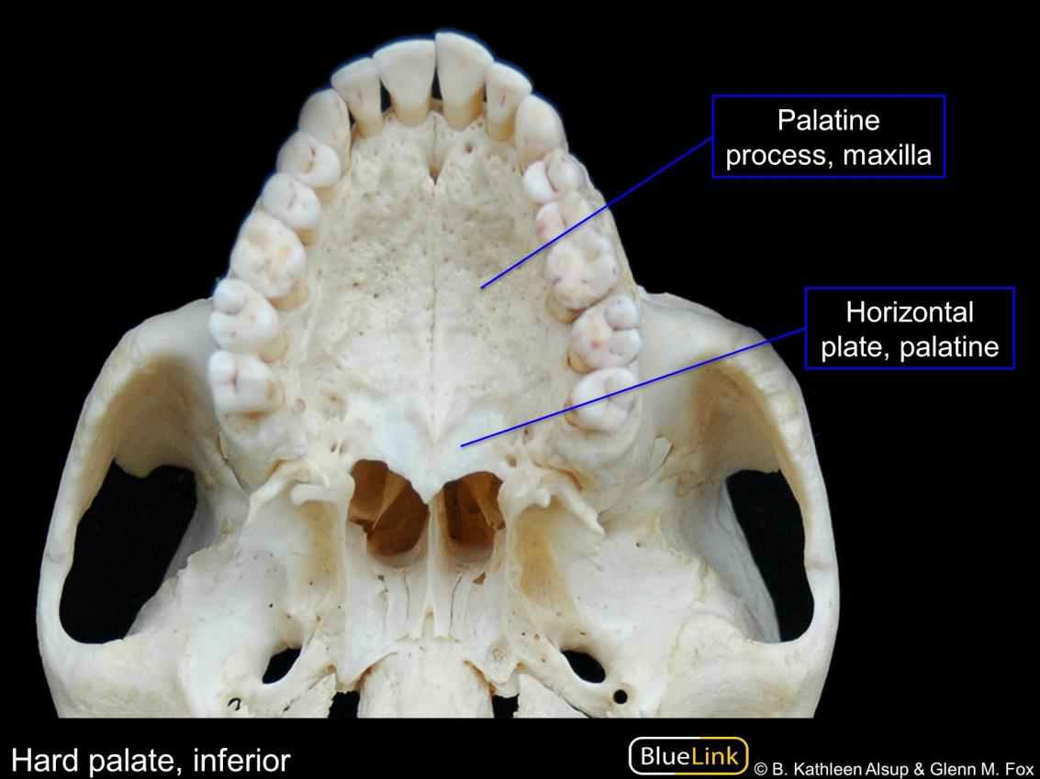
Fossa temporalis
Linea temporalis superior
Crista infratemporalis

Slide 4
Fossa infratemporalis
Fossa temporalis
Fossa infratemporalis
Tuberculum articulare
+
Fossa mandibularis

Slide 5
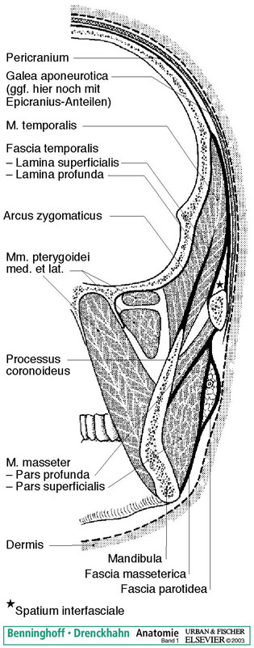
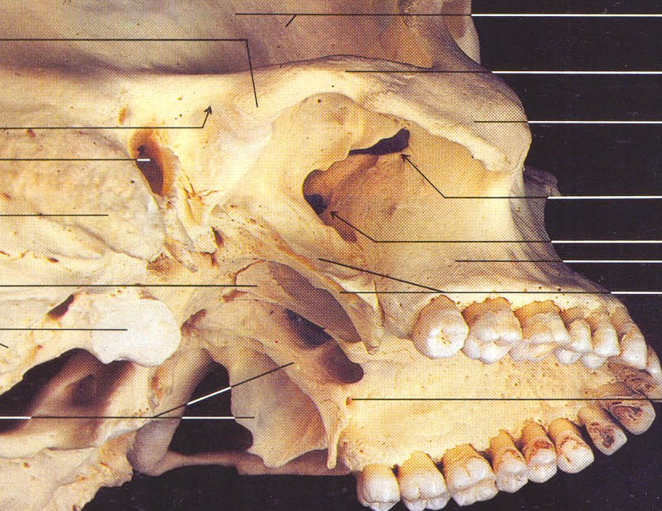
Linea temporalis superior
Fossa infra-temporalis
Crista infra-
temporalis

Slide 6
Fossa infratemporalis
Alapja
Os sphenoidale, Corpus, Ala major
Csatornái
Csatorna | hová
Foramen ovale | Fossa cranii media
Foramen spinosum | Fossa cranii media
Fissura pterygomaxillaris | Fossa pterygopalatina
Fissura orbitalis inferior (lateralis rész) | Orbita
A csatornák nagyjából a terület szélén helyezkednek el
A fossa jelentőségét a róla eredő izmok, és a köztük futó struktúrák adják
Tőle mediálisan nyílik a fossa pterygopalatina

Slide 7
Határok
elöl
Tuber maxillae
Facies infratemporalis maxillae
hátul
Tuberculum articulare (Articulatio temporomandibularis)
fent
Facies infratemporalis (Ala major ossis sphenoidalis)
Crista infratemporalis
kívül
Ramus mandibulae
Processus coronoideus
Arcus zygomaticus
belül
Lamina lateralis processus pterygoidei
Fissura pterygomaxillaris
Fissura orbitalis inferior (lateralis rész)

Slide 8
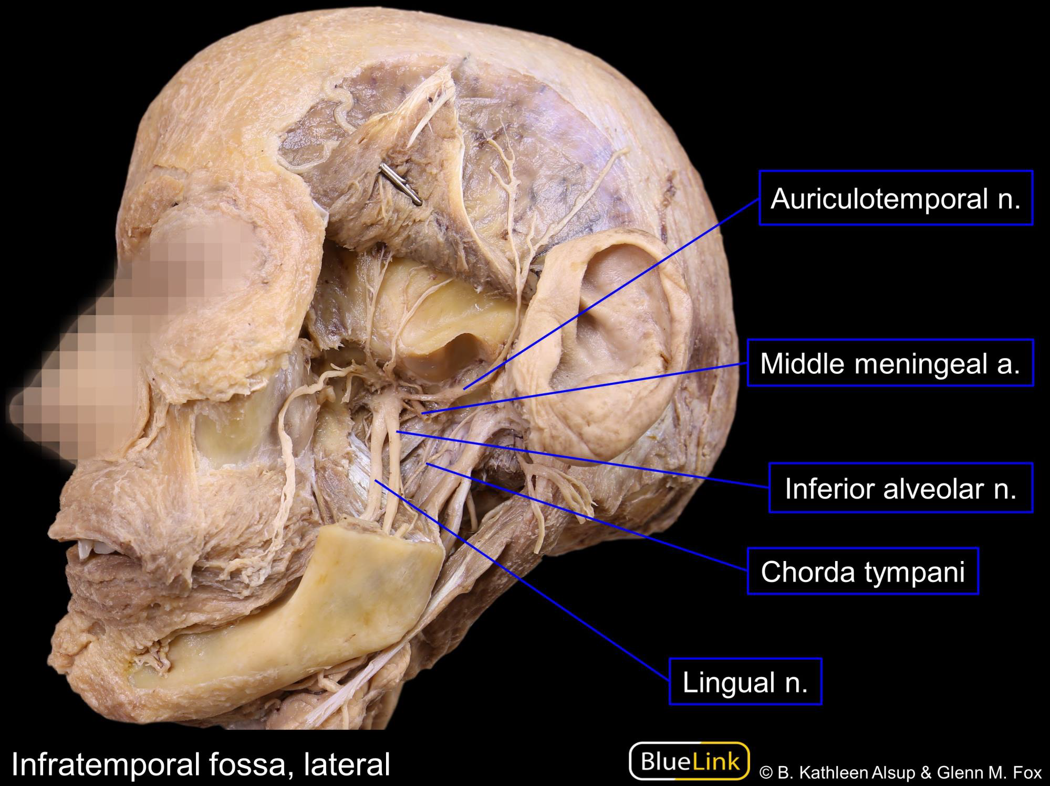

Slide 9
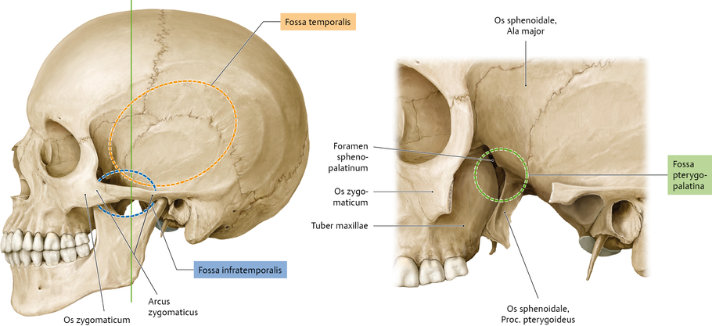
Fossa pterygopalatina
https://viamedici.thieme.de/api/images/l/r/i/e/f/1/ana_014100_steckbrief1.png

Slide 10
Fossa pterygopalatina

Slide 11
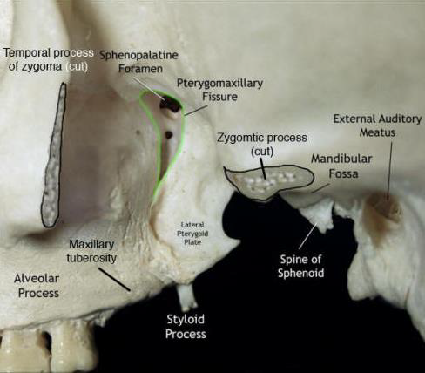
Helyzete
Maxilla mögött
Processus pterygoideus előtt
Ala major ossis sphenoidalis alatt
Lamina perpendicularis ossis palatinitől laterálisan

Slide 12
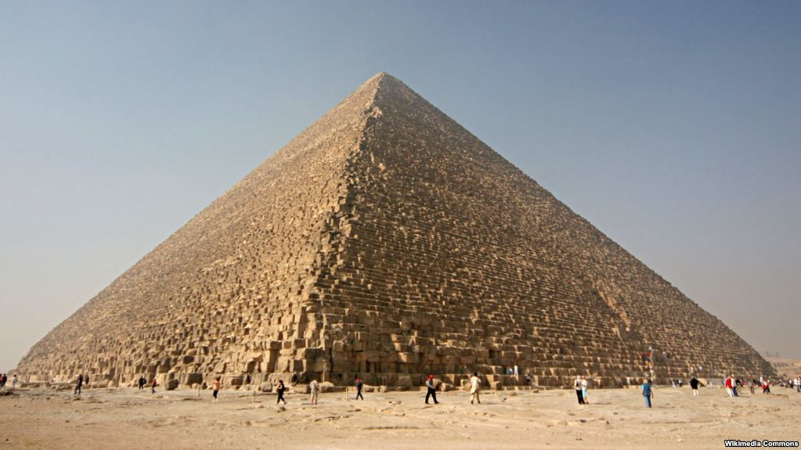
Alakja
mint egy piramis
fejjel lefelé
megnyújtva
sok lyukkal

Slide 13
Lateral felől
Fissura pterygomaxillaris

Slide 14
Elölről
Fissura orbitalis inferior
Foramina alveolaria

Slide 15
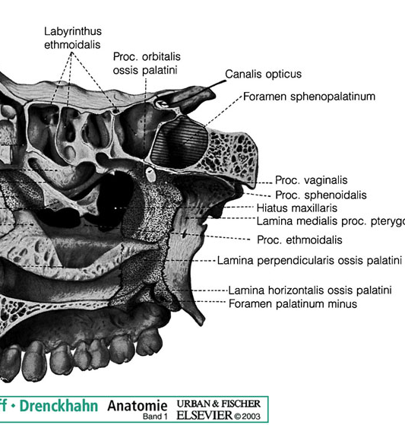
Medial felől
Foramen sphenopalatinum

Slide 16
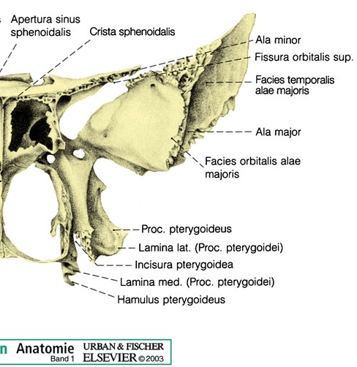
Hátulról
Canalis pterygoideus

Slide 17
Alulról
Foramen palatinum majus (et minores)

Slide 18
Felülről
Foramen rotundum

Slide 19
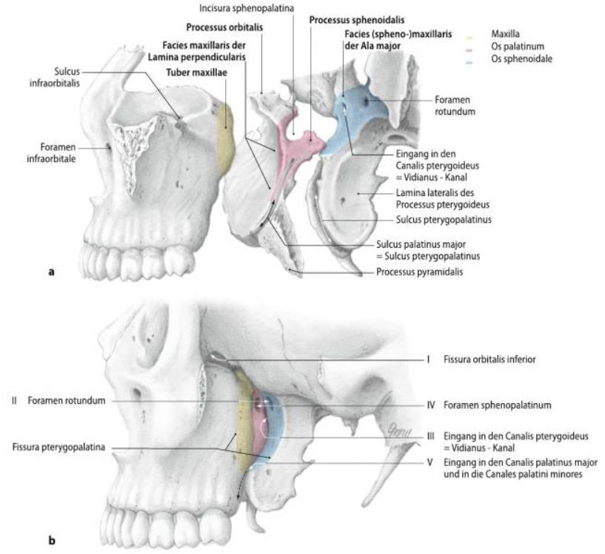

Slide 20
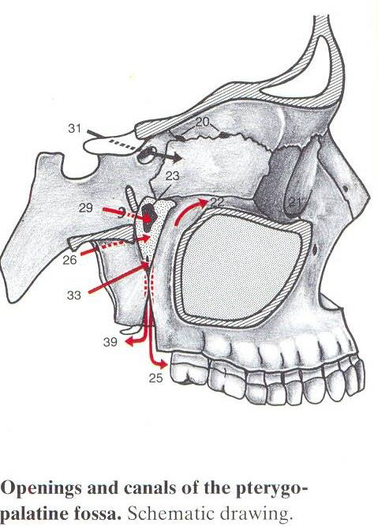
22 Fissura orbitalis inferior
23 Foramen sphenopalatinum
25 Foramen palatinum majus (39 minores)
26 Canalis pterygoideus
29 Foramen rotundum
33 Fissura pterygomaxillaris

